Slide 1
/ КОД ПРЕДПРИНИМАТЕЛЯ >
Всероссийский форум «III Форум предпринимателей Балтийского моря» Национальная премия «Бизнес-Успех» г. Светлогорск , 23 августа 2017г.
Олег Пономарев,
генеральный директор ООО «Спар-Калининград»,
К.э.н.

Slide 2
Содержание
1. О чем этот мастер-класс?
2. Предпринимателями рождаются?
3. Кто я?
4. Предпринимателями рождаются?
5. Когда становятся предпринимателем?
6. С чего начать?
7. Где найти ресурсы?
8. Что мотивирует предпринимателя?
9. Пирамида Предпринимателей
10. Факторный анализ бизнес-персон
11. Модель жизненного цикла и аттракторы
12. Как учиться предпринимательству?
13. Книги
14. Фильмы
15. Формула успеха предпринимателя 4*4
16. Код предпринимателя
17. Инновации vs easy money 2017?
18. Партнёрство
19. Зачем России нужны новые предприниматели?
20. Win-Win!
Notes:
1) О чем этот мастер-класс?
2. Предпринимателями рождаются?
3. Кто я?
4. Предпринимателями рождаются?
5. Когда становятся предпринимателем?
6. С чего начать?
7. Где найти ресурсы?
8. Что мотивирует предпринимателя?
9. Пирамида Предпринимателей
10. Факторный анализ бизнес-персон
11. Модель жизненного цикла и аттракторы
12. Как учиться предпринимательству?
13. Книги
14. Фильмы
15. Формула успеха предпринимателя 4*4
16. Код предпринимателя
17. Инновации vs easy money 2017?
18. Партнёрство
19. Зачем России нужны новые предприниматели?
20. Win-Win!

Slide 3
2. Для кого этот мастер-класс?
Для тех кто хочет стать предпринимателем.
Для тех у кого есть вопросы о предпринимательстве.
Вы получите простые ЛИЧНЫЕ ответы предпринимателя.
Вы узнаете общую теорию предпринимательства от преподавателя и автора учебника.
С опорой на реальные истории и источники.
С улыбкой.
Вся презентация для мастер-класса на www.oleg-ponomarev.ru
Notes:
1) О чем этот мастер-класс?
2. Предпринимателями рождаются?
3. Кто я?
4. Предпринимателями рождаются?
5. Когда становятся предпринимателем?
6. С чего начать?
7. Где найти ресурсы?
8. Что мотивирует предпринимателя?
9. Пирамида Предпринимателей
10. Факторный анализ бизнес-персон
11. Модель жизненного цикла и аттракторы
12. Как учиться предпринимательству?
13. Книги
14. Фильмы
15. Формула успеха предпринимателя 4*4
16. Код предпринимателя
17. Инновации vs easy money 2017?
18. Партнёрство
19. Зачем России нужны новые предприниматели?
20. Win-Win!

Slide 4
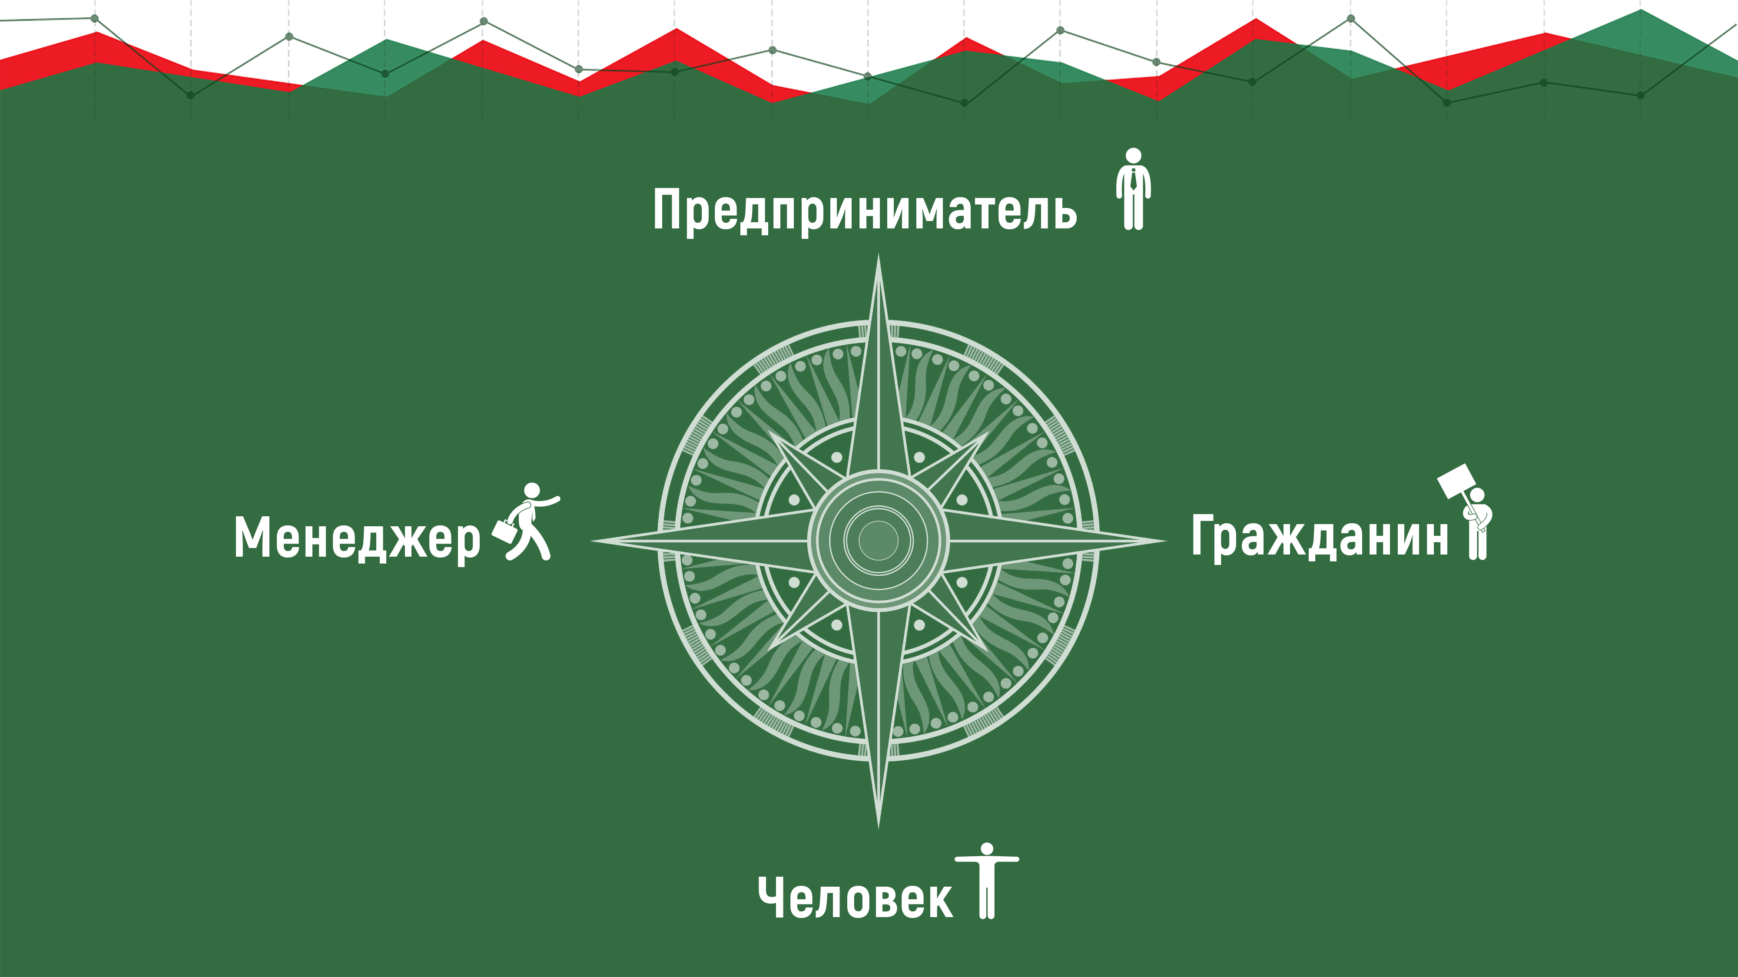
3. Кто я?
Notes:
Кто я? (в четырёх измерениях)
Рисунок в виде четырёх сторон света (слева вверху А) Предприниматель, слева внизу В) Менеджер, справа вверху С) Гражданин, справа внизу D) Человек
А) Предприниматель ( Учредитель и совладелец с 1991г. фарцовка в общаге с 1990, челнок Польша 1991, рынок 1991, брокер КТФБ с 1991, опт с 1992, сетевая торговля, логистика с 1998, производство с 1994, недвижимость с 1998, рестораны с 2001, федеральные торговые компании с 2008 года)
В) Менеджер (с 1992 года гендир, с 1994г, наемный менеджер КФИБ Восток-Запад 1994-1995, фин.дир РХ (1995-1998), 1998-2013 Ген.дир ТДС, с 2013 Ген.дир SPAR-КД
С) Гражданин (преподаватель КГТУ и БФУ, общественный деятель (СНСР, АВ БФУ, ФНТКО, меценат, беспартийный)
D) Человек (русский, родился в 1969г в Вологде, вырос в авиационных гарнизонах, троечник, после школы год работал токарем, сержант ВВС ГСВГ, в 1993 закончил КГУ (французская филология), магистратура АВТ-CCIP, аспирантура 2000г, женат, трое детей, православный, люблю спорт.

Slide 5
4. Предпринимателями рождаются?
Мой ответ:
предпринимателями рождаются на 20%,
а становятся на 80%
Notes:
В долгосрочной перспективе, когда вы ввяжетесь в авантюру, пытаясь стать предпринимателем, поддержка и совет родителей станут вашим главным достоянием. Это куда более ценная вещь, чем любые учебные занятия; предпринимателями рождаются, а не становятся в школах. И те, кто идет вперед и зарабатывает себе этим на жизнь, полагаются на такие навыки, которые у них всегда были. Вспомните себя в детстве – вы когда-нибудь меняли свой бутерброд на что-нибудь получше? Приходилось ли вам продавать что-нибудь друзьям и получать прибыль? Если так, то в вас живет дух предпринимательства. Сэр Ричард Брэнсон
Я согласен с тем, что если у вас есть "ген предпринимательства" к 16 годам вы об этом знаете. Задатки проявляются в способностях которые через потенциал превращаются в силу и наконец в Предпринимательское вещество. Но... многие начинают поздно или вообще случайно

Slide 6
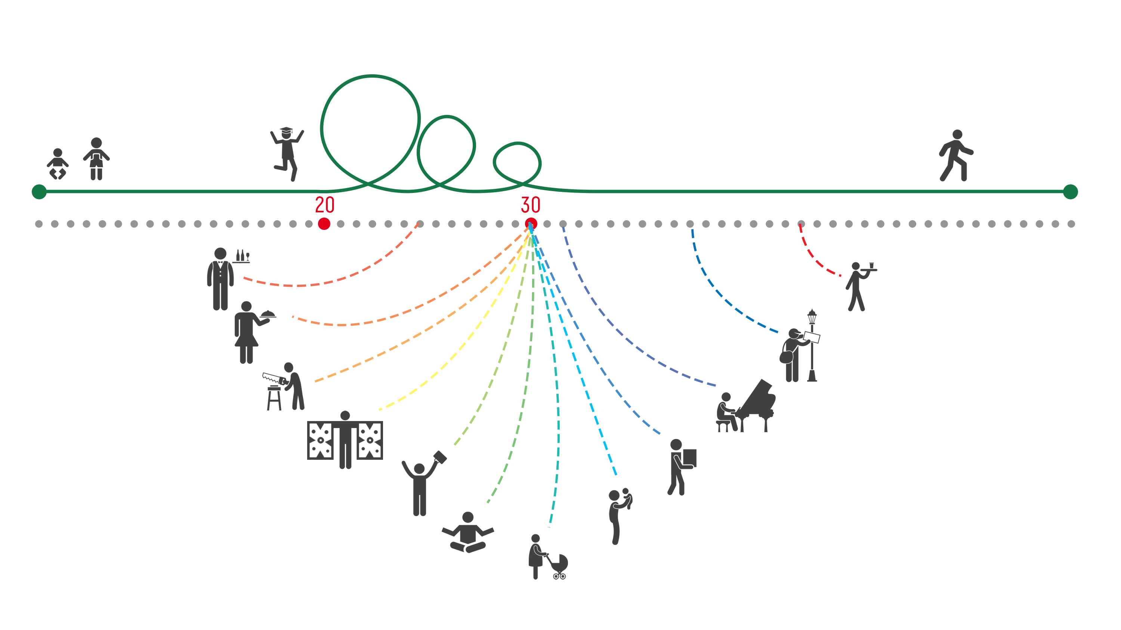
Потерялись в жизни ?
Люди, преуспевшие не сразу
Марк Кубан, владелец Dallas Mavericks
до 25 лет был барменом в своём баре.
Рэй Крок, основатель Mc Donald’s
до 52 продавал бумажные стаканчики.
Сьюзи Орман, финансовый гуру
до 30 лет была официанткой.
Мэри Кэй Эшли, основательница Mary Kay
до 45 лет была коммивояжером.
Харрисон Форд, актёр и продюсер
до 30 лет был плотником.
Андреа Бочелли, певец
До 33 играл в барах.
Пейман Назад, бизнес-ангел
до 30 лет торговал коврами.
Амансио Ортега, владелец ZARA
До 30 лет помощник в магазине.
Шелдон Адельсон, основатель Las Vegas Sands
до 30 лет продавал шампуни и жидкости для стёкол.
Энг Ли, режиссёр
До 31 безработный домохозяин.
Маной Бхаргава, основатель 5-hour energy
до 30 лет был таксистом и монахом
Джоан Роулинг, писатель
До 31 мать-одиночка на пособии
« Не все, кто блуждает, потеряны » Д.Р.Р. Толкиен
Источник: TOP.thePO.ST

Slide 7
5. Когда становятся предпринимателем?
Предпринимательству все возрасты покорны.
Notes:
5) Когда становятся предпринимателем?
Предпринимательству все возрасты покорны.
Вообще согласно исследованиям РБК большинство предпринимателей открывают своё дело в возрасте 32-35 лет.
Большинство менеджеров к этому времени получает образование, развитые профессиональные навыки - ремесло), обрастает нужными связями и зарабатывает стартовый капитал.
Слайд РБК
Однако, существует и Предпринимательство по необходимости. Потеря работы или ее отсутствие в течение долгого времени – одни из причин, почему люди становятся предпринимателями. На первый взгляд эти мотивы не очень перспективные, однако, они довольно распространены. Многие начинания в действительности успешнее, чем может сначала показаться.
Если вы решили заняться бизнесом именно по этой причине, вам не помешает помощь независимых консультантов или экспертов. Если есть идея и желание, будет разумным попросить независимых экспертов оценить свою бизнес-идею – с их помощью вы, возможно, добьетесь успеха
Предпринимательство - это альтернативная форма жизни. АНЕКДТОТ про Альтернативу.

Slide 8

Предпринимательская активность по возрастным группам
18-24
25-34
35-44
45-54
55-64
Ранняя предпринимательская активность
Устоявшаяся предпринимательская активность
1,4%
2,5%
1,1%
21,6%
12,5%
16,9%
13,6%
21,5%
26,3%
37,8%
35,7%
27,3%
28,5%
28,7%
37,3%
23,6%
24,9%
19,9%
37,1%
32,6%
16,4%
17,2%
23,2%
32%
19,5%
16,1%
9,9%
7,6%
4,3%
3%
2013
2014
2016
2013
2014
2016
Источник: журнал РБК 4/2017

Slide 9
6. С чего начать?
- Быть собой и поверить в себя
- Освоить ремесло
- Учиться
- Понять свой предпринимательский код и сделать личный SWOT- анализ
- Искать возможность ("тему") и уметь ждать
- Действовать смело, умно и жёстко
- Зарабатывать и инвестировать
Notes:
6) С чего начать?
- Быть собой и поверить в себя.
Росс Левин из калифорнийского Университета Беркли и Йона Рубинштейн из Лондонской школы экономики изучали, действительно ли предприниматели зарабатывают больше топ-менеджеров, но параллельно выяснили, что у бизнесменов есть кое-что общее. Большинство из них были «трудными подростками»: агрессивно себя вели, нарушали правила, силой отнимали вещи у других и даже употребляли наркотики. При этом предприниматели, согласно тому же исследованию, обычно имеют высокий IQ и повышенную самоуверенность. Такие люди, по версии исследователей, открывая собственный бизнес, зарабатывают на

Slide 10
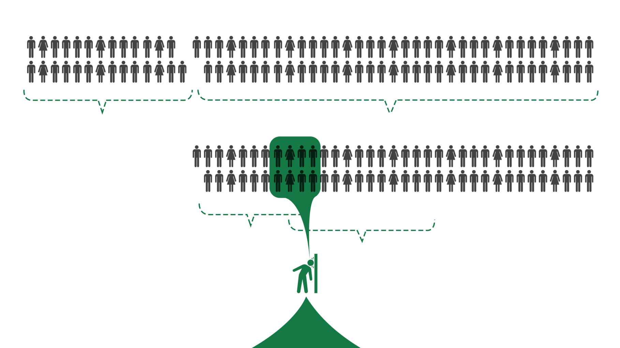
Из бедных в богатые
Чего стоит стать миллиардером?
Из 100 самых богатых людей мира
КОМУ
ЭТО
УДАЛОСЬ ?
27 наследников
73 сделали себя сами
из них
18 не имеют
Высшего
образования
36 из бедной семьи
… но у некоторых миллиардеров не было ни степени, ни богатых родителей

Slide 11
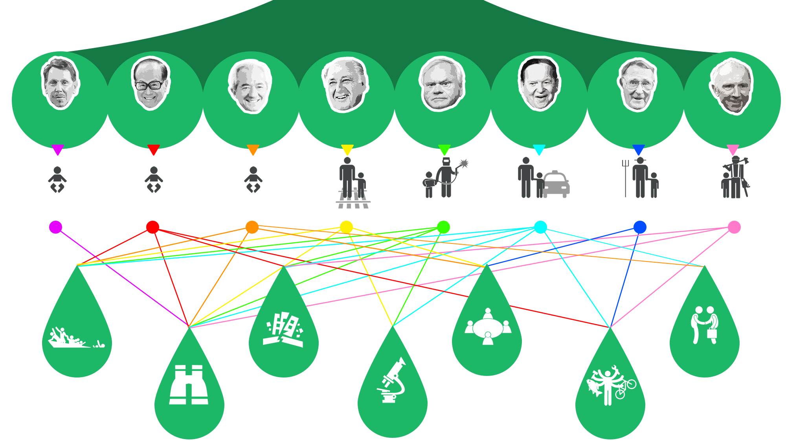
КАК ИМ ЭТО УДАЛОСЬ?
Ларри
Эллисон
Ли
Кашин
Леонардо
Дел Веккио
Амансио
Ортега
Джон
Фредриксен
Шелдон
Адельсон
Ингвар
Кампард
Франсуа
Пине
Их Семья
Сирота
Сирота
Сирота
Работник ж/д
Сварщик
Таксист
Фермер
Лесоруб
Что у них
общего
Вложились в
Период кризиса
Купили
Разорившиеся
компании
Обедает с
нанятыми
коллегами
Одна сделка
Изменила
жизнь
Раньше всех
Угадали тренд
Микро-
менеджмент
Пробовали несколько
бизнес-идей
прежде чем заняться
одной

Slide 12

Шли на огромные риски
Их
Состояние
$37B
$12B
$17B
$41B
Artemis
(Samsonite, Gucci, Christie’s, etc)
Oracle
$13B
$22B
$52B
$13B
Cheung,
Kong,
Hutchison
Whampoa
IKEA
Luxxotica
Zara
Las Vegas
Sands
Meisha,
Hemen
Holdings
Источник: bloomberg.com/billionaires

Slide 13
7. Где найти ресурсы?
Предпринимательский капитал это:
А) Время - 7/24
В) Люди - у конкурентов
С) Технологии - учитесь
D) Деньги у тех у кого они есть (родители, друзья, инвесторы)
Notes:
Богатые родители это хорошо. Левин и Рубинштейн пишут, что мощный источник новых предпринимателей — это богатые и крепкие семьи. Каждые $100 000 дополнительного годового дохода родителей увеличивают шансы ребёнка открыть свою компанию на 50%. «Если же вы из бедной семьи, ваши шансы стать предпринимателем сильно падают», — говорит Левин.
Ещё несколько исследований расширяют тему: если у человека есть доступ к деньгам, его базовые потребности удовлетворены и он не рискует лишиться еды и жилья, он гораздо более склонен к риску. Учёные из Национального бюро экономических исследований подтверждают эти данные. Согласно их исследованию на фондовой бирже чаще рискуют дети обеспеченных родителей.

Slide 14
7. Где найти ресурсы?
Нехватка денег (например)
сами
другой поставщик
«пилот»
бартер
постоплата
Источник: И.Манн. Номер 1

Slide 15
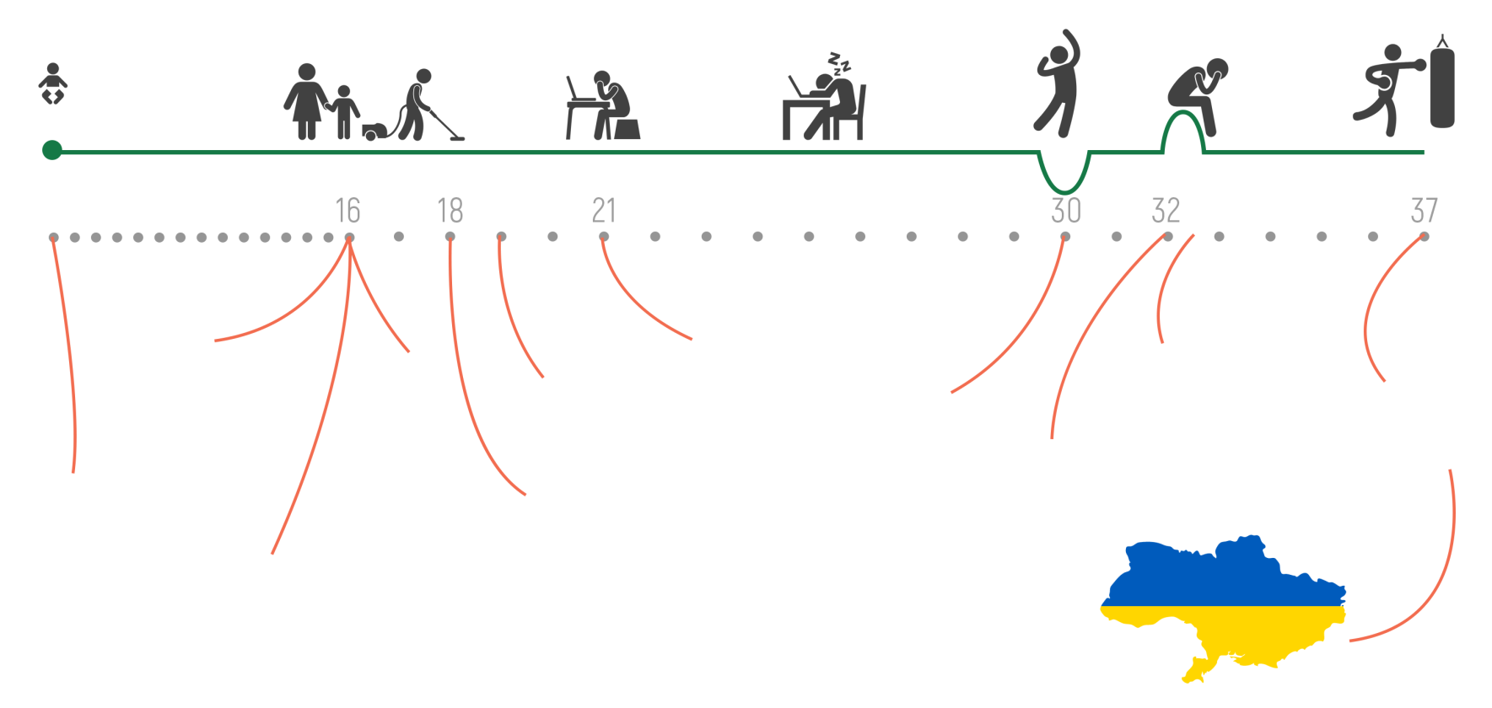
Как основатель WhatsApp Ян Кум пришел
от пособия к миллиардному счёту
Слишком беден для успеха?
Работает в
Yahoo
Приехал в США
с мамой
Работал
уборщиком
Думает свернуть
WhatsApp
Идет в колледж
(Ненавидит его)
бросает
Уходит из
Yahoo
Продает WhatsApp за
$19 млрд (продолжает заниматься боксом)
Разрабатывает
WhatsApp
Родился в Украине
Научился
кодить
Получал талоны
на еду
Это 1/10 ВВП Украины
Источник: TOP.thePO.ST

Slide 16
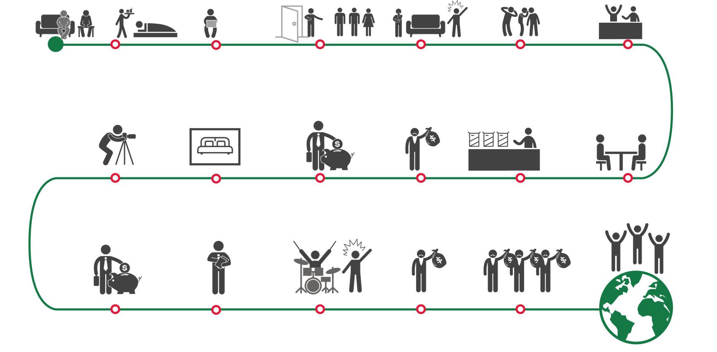
Или как 3 парня дошли от аренды матрасов до
10-ти миллиардной компании
Как появился AIRBNB
(Джо и Брайан)
Два парня в
Сан-Франциско
Не могут
заплатить
аренду
Они придумали сдавать 3 матраса на полу людям и готовить завтрак
Они сделали простой сайт (блог с картой) airbedandbreakfast.com
2 мужчин и женщина пришли заплатив по $80
После этого они
Решили, что это-большая идея
Запустили на SXSW
-получили два заказа
Пригласили бывшего соседа стать краудфаундером чтобы развивать сайт
-Брайан, я надеюсь, что это не единственное над чем ты работаешь
Ходили из квартиры в квартиру в NY и снимали их сами
Поняли, что фото мест
Были плохими
Получали по $200 в неделю месяцами.
Не было роста
Получили $20 000 инвестиций от Пола Грэма (Y Combinator)
Продавали “Obama O’s” хлопья
Перед выборами по $40, заработали первые деньги $30 000
Неделю
спустя
Стоят
$10 млрд.
Заработали $400
За неделю, стали
расти
Получили отказ
От известного VC в NY (Фред Уилсон)
Барабанщик Барри Манилоу (известного певца) снимает весь дом
Получили $600 000
в SEED ROUND
От Sequoia
Получили $7.2 млн,
Потом $112 млн от
Многих инвесторов
И Эштона Катчера
Источник: TOP.thePO.ST

Slide 17
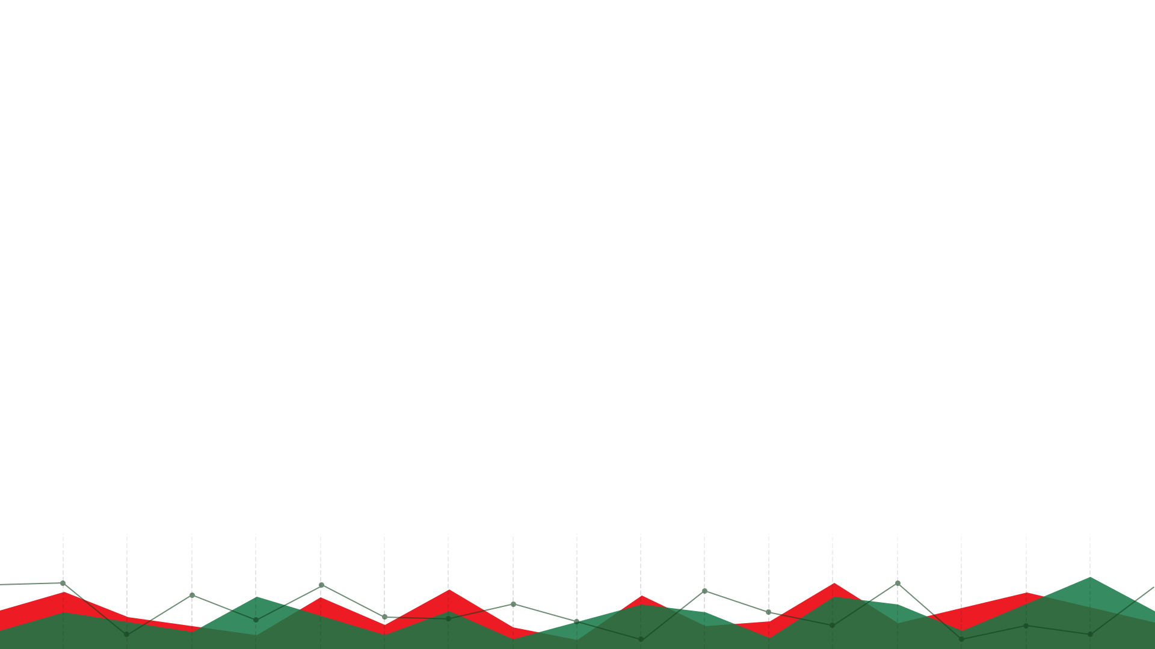
7. Где найти ресурсы?
Источник: Анкета по предпринимательству
СПП ТПП Калининградской обл.

Slide 18
18
7. Виды ресурсов
Resource Classification for a Company Highlighting Human Capital Resources at a Higher Level of Detail
Monetary
Physical
Relational
Organizational
Human
Tangible
√ Cash
√ Investments
√ Receivables
√ Payables
√ Compensation
and benefits
incl. long term
incentive
schemes (incl.
option schemes)
√ Property, plant
& equipment
√ Inventories (raw
materials, WIP,
finished goods)
√ Standard assets
√ Physical work
environment
√ Documented systems
√ Documented processes
√ Patents
√ Brands
√ Mastheads
√ Access rights
√ Management contacts
√ Employee contracts
√ Employee development
&training programs
√ Performance
management systems
√ Customer lists
√ Customer contracts
√ Supplier contracts
√ Formal alliances
√ Organizational structure
√ Culture
Источник: Managing Intellectual Capital in practice

Slide 19
19
7. Виды ресурсов
Resource Classification for a Company Highlighting Human Capital Resources at a Higher Level of Detail
Monetary
Physical
Relational
Organizational
Human
Intangible
√ Credit ratings
√ Accruals
√ Balance sheet
strength
√ Cash flow
volatility
√ Plant location
√ Stakeholder
support
√ Preferred status
√ Organizational
reputation
√ Rights to tender,
to design, to
participate
√ Networks
√ Regulatory
imposts
√ Organizational structure
√ Culture
√ Leadership
√ Problem solving ability
√ Work environment
(interaction)
√ Recruitment & selection
√ Career paths
√ Rewards and
recognition
√ Employee satisfaction
√ Employee retention
√ Employee relations
√ Knowledge (incl. tacit)
√ Functional skills
√ Experience
Источник: Managing Intellectual Capital in practice

Slide 20
20
8. Что мотивирует предпринимателей?
От общего числа опрошенных, в %
Источник: Анкета по предпринимательству
СПП ТПП Калининградской обл.
Notes:
Классический подход: Профессор кафедры предпринимательства Университета американского города Тулса Роберт Хисрич выделяет ведущие мотивы предпринимателя: стремление к независимости, свободе действий, творческой работе и созданию капитала. Австрийский экономист Йозеф Шумпетер указывает на потребность в господстве, власти, влиянии, волю к победе, стремление к успеху в борьбе с соперниками и самим собой, радость творчества.
Большинство начинающих предпринимателей видят в предпринимательстве простые возможности: стать материально независимым, работа мечты, воплощение своей идеи, сам себе на начальник, не тратить жизнь в пустую, больше времени для семьи и личной жизни.
Слайд из Анкеты про Мотив
Мотивационную классификацию предпринимателей предлагает Аркадий Пригожин. Основываясь на верховенстве ценностей, он выделяет шесть идеологических типов предпринимателей [59, c. 31]:
маниманы,
страдающие комплексом дядюшки Макдака, те, для кого деньги самоценны, религия – богатство, бизнес и люди только инструменты, люди-дискаунтеры, часто разру- шители других бизнесов, рантье;
– спортсмены бизнеса
те, кто ценит возможность побед в конкуренции. Харизма, брендинг, команда, KPI, Balance Score Card, опережающий и агрессивный маркетинг – вот его инструменты, а прибыль и доля рынка – лучшие призы;
– государственники
ориентированы на свой вклад в улуч- шение общества, развитие страны, города, региона. Социальная ответственность, солидарность и рост благосостояния общества – вот их идеал;
– созидатели
те, кто движим идеалом создания чего-то значимого, жаждой оставить после себя важный след на земле, материализовать себя в большом результате трудов своих для памяти потомков. Сосредоточены на развитии своего, часто семейного дела, его непрерывном совершенствовании. Много инвестируют, осторожны, но свой рынок защищают предельно жёстко. Их идеал – т.н. «вечная компания» с большим ресурсом прочности.
– гедонисты
эстеты, гурманы, шопоголики, но активные, креативные люди, сосредоточенные на всех видах потре- бления, для чего и нужны успешные карьера и бизнес;
– охранители
те, кто сконцентрирован на безопасной стабильности. Защищают свой бизнес и избегают рисков.

Slide 21
8. Что мотивирует предпринимателей?
Мотивационная классификация предпринимателей согласно А. Пригожину:
Маниманы
Спортсмены бизнеса
Государственники
Созидатели
Гедонисты
Охранители

Slide 22

9. Пирамида предпринимательства
Пенсионер
Рантье
Капиталист
Предприниматель-собственник
Начинающий предприниматель
Ремесленник
Юниор

Slide 23
10. Факторный анализ бизнес-персон
Предприниматель - это бизнес-персона,
стремящаяся к увеличению степени личной свободы
через рост капитала собственного бизнеса
на свой страх и риск.

Slide 24
10. Факторный анализ бизнес-персон
Фактор | Предприниматель-собственник | Малый предприниматель-совладелец | Капиталист | Рантье | Ремесленник
Располагаемый капитал | 2 | 1 | 3 | 3 | 1
Риск принятия решений | 3 | 3 | 2 | 1 | 0
Собственный труд | 3 | 3 | 1 | 0 | 2
Итоговая оценка | 8 | 7 | 6 | 4 | 3

Slide 25
11. Модель жизненного цикла Предпринимательской деятельности

Slide 26
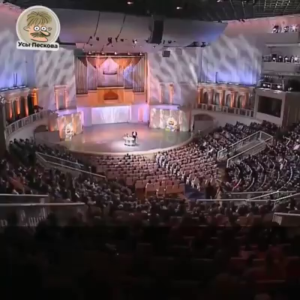
11. Модель жизненного цикла Предпринимательской деятельности

Slide 27
12. Как учиться предпринимательству
Предпринимательское вещество –
это исключительная способность к успеху в бизнесе
через концентрацию 4-х личных сил:
*воли
*точности
*любознательности
*ответственности
Notes:
12) Как учиться предпринимательству?
Если будет доказано, что предпринимателями рождаются (генетики найдут соответсвующий ген), а не становятся, соответствующее образование потеряет смысл. Колледж Бабсон в Массачусетсе встал на защиту бизнес-образования. Там изучили 4000 своих студентов с 1985 по 2009 год и выяснили, что те, кто выбирал более одного курса по предпринимательству, чаще открывали свой бизнес, чем те, кто брал только один курс.
Это исследование расширяет работа Уши Бакес-Гельнер из Цюрихского университета и Петры Моог из Зигенского. Изучив 2000 немецких студентов, они выявили разницу между предпринимателями и работающими по найму. По их мнению, более склонны к ведению бизнеса те, кто не погружается в одну конкретную сферу знаний, а обладает поверхностным представлением обо всём. Узкие специалисты становятся их подчинёнными. Они подтвердили теорию стэнфордского экономиста Эдварда Лейзира о предпринимателе как «мастере на все руки». Он считал, что студенты, которые изучают больше предметов и работают в разных сферах, скорее станут предпринимателями, чем остальные.
Предпримательское вещество - исключительная способность к успеху в бизнесе через концентрацию 4 личных сил: воли, точности, любознательности и ответственности.
Как развивать своё предпримательское вещество:
Будьте голодными.
Берегите ресурсы
Педпринимателя нужно развивать в себе с детства и всю жизнь.
Спорт это лучший тренажери ПВ.
Учитесь у родителей, кумиров, менторов, партнеров, друзей, конкурентов у всех и всегда.
Выделяться нужно умом, а не оценками. АНЕКДОТ
Бизнес - это жизнь людей. Учитесь жизни.
Бизнес - это про деньги. Понимайте и учите экономику.
Бизнес - это ремесло . Ремесло - это технологии и труд.
В бизнесе одни люди дают деньги другим. Это психология
Живите по средствам. Это ответственность.
Бизнес - это не война, но армия учит стратегии, дисциплине и точности.
Клиент всегда прав. Учитесь сервису.
Инновации это оружие бизнеса. Будьте любопытны.
Делитесь с теми кто вам помогает.
Предприниматель знает главное, а не все.
Будьте позитивны. Работа должна быть удовольствием.
Все, что не убивает предпринимателя делает его сильнее.
Мечтайте о великом. Цель жизни должна быть за её пределами.
Главное: работайте, работайте, работайте.

Slide 28
12. Как развивать своё предпринимательское вещество
Будьте голодными.
Берегите ресурсы
Предпринимателя нужно развивать в себе с детства и всю жизнь.
Спорт - это лучший тренажер ПВ.
Учитесь у родителей, кумиров, менторов, партнеров, друзей,
конкурентов у всех и всегда.
Выделяться нужно умом, а не оценками.
Бизнес - это жизнь людей. Учитесь жизни.
Бизнес - это про деньги. Понимайте и учите экономику.
Бизнес - это ремесло . Ремесло - это технологии и труд.
В бизнесе одни люди дают деньги другим. Это психология
Живите по средствам. Это ответственность.
Бизнес - это не война, но армия учит стратегии, дисциплине и точности.
Клиент всегда прав. Учитесь сервису.
Инновации это оружие бизнеса. Будьте любопытны.
Делитесь с теми кто вам помогает.
Предприниматель знает главное, а не все.
Будьте позитивны. Работа должна быть удовольствием.
Все, что не убивает предпринимателя делает его сильнее.
Мечтайте о великом. Цель жизни должна быть за её пределами.
Главное: работайте, работайте, работайте.
Notes:
12) Как учиться предпринимательству?
Если будет доказано, что предпринимателями рождаются (генетики найдут соответсвующий ген), а не становятся, соответствующее образование потеряет смысл. Колледж Бабсон в Массачусетсе встал на защиту бизнес-образования. Там изучили 4000 своих студентов с 1985 по 2009 год и выяснили, что те, кто выбирал более одного курса по предпринимательству, чаще открывали свой бизнес, чем те, кто брал только один курс.
Это исследование расширяет работа Уши Бакес-Гельнер из Цюрихского университета и Петры Моог из Зигенского. Изучив 2000 немецких студентов, они выявили разницу между предпринимателями и работающими по найму. По их мнению, более склонны к ведению бизнеса те, кто не погружается в одну конкретную сферу знаний, а обладает поверхностным представлением обо всём. Узкие специалисты становятся их подчинёнными. Они подтвердили теорию стэнфордского экономиста Эдварда Лейзира о предпринимателе как «мастере на все руки». Он считал, что студенты, которые изучают больше предметов и работают в разных сферах, скорее станут предпринимателями, чем остальные.
Предпримательское вещество - исключительная способность к успеху в бизнесе через концентрацию 4 личных сил: воли, точности, любознательности и ответственности.
Как развивать своё предпримательское вещество:
Будьте голодными.
Берегите ресурсы
Педпринимателя нужно развивать в себе с детства и всю жизнь.
Спорт это лучший тренажери ПВ.
Учитесь у родителей, кумиров, менторов, партнеров, друзей, конкурентов у всех и всегда.
Выделяться нужно умом, а не оценками. АНЕКДОТ
Бизнес - это жизнь людей. Учитесь жизни.
Бизнес - это про деньги. Понимайте и учите экономику.
Бизнес - это ремесло . Ремесло - это технологии и труд.
В бизнесе одни люди дают деньги другим. Это психология
Живите по средствам. Это ответственность.
Бизнес - это не война, но армия учит стратегии, дисциплине и точности.
Клиент всегда прав. Учитесь сервису.
Инновации это оружие бизнеса. Будьте любопытны.
Делитесь с теми кто вам помогает.
Предприниматель знает главное, а не все.
Будьте позитивны. Работа должна быть удовольствием.
Все, что не убивает предпринимателя делает его сильнее.
Мечтайте о великом. Цель жизни должна быть за её пределами.
Главное: работайте, работайте, работайте.

Slide 29
12. Как учиться предпринимательству
Источник: Анкета по предпринимательству
СПП ТПП Калининградской обл.

Slide 30

12. Как учиться предпринимательству

Slide 31
13 КНИГИ
13. Как учиться предпринимательству
Книги дают знания и мысли.

Slide 32







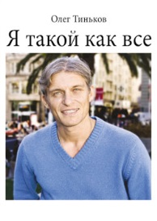
















13. КНИГИ

Slide 33
14. Как учиться предпринимательству
Фильмы создают образы и настроение.
Notes:
Образы - это любопытство.
Настроение - это важно.

Slide 34



























14. Фильмы

Slide 35
15. Формула успеха предпринимателя 4*4
Произведение предпринимательского капитала (4 вида ресурсов)
и предпринимательского вещества (4 личных силы)

Slide 36
15. Модель успешного предпринимателя 4*4
Основные ресурсы | Личные силы
 |  | Сила воли | Точность | Любознательность | Ответственность
 | Время | СВ | ТВ | ЛВ | ОВ
 | Люди | СЛ | ТЛ | ЛЛ | ОЛ
 | Технологии | СТ | ТТ | ЛТ | ОТ
 | Финансы | СФ | ТФ | ЛФ | ОФ

Slide 37
15. Модель успешного предпринимателя 4*4
Степень выраженности предпринимательской силы в %
Источник: Анкета по предпринимательству
СПП ТПП Калининградской обл.

Slide 38
16. Код предпринимателя
D - Dealer - Делец, торгаш, дилер, финансист
E - Engineer - Инженер
R - Raider - Завоеватель, воин, рейдер
I - Inventor - Изобретатель, инноватор
S - Schemer - Комбинатор, коммуникатор, организатор, лоббист
Notes:
Статистика утверждает, что всего 3% россиян являются предпринимателями. Большинство исследователй и сами предприниматели считают, что всем предпринимателям свойственны одинаковые ценности свободолюбие, трудолюбие, креативность и готовность принимать на себя риск. Однако, при знакомстве с предприниматели перед нами предстают совершенно разные люди. Логично предположить, что особенности их личного характера формируют особенности их предпринимательского поведения. Врожденные предпринимательские способности и приобретённые экономические знания и умения формируют индивидуальный предпринимательский характер который мы далее будем называть предпринимательским веществом. Задача состоит в том чтобы укрупнённо обьединить предпринимателей в группы со схожим предпринимательским поведением, близкими моделями и схемами построения бизнеса. Наши исследования позволили выделить 5 групп ключевых бизнес-компетенций. Каждый из предпринимателей по нашему мнению обладает комбинацией из пяти возможных базовых типов предпринимательского вещества которые позволяют предпринимателю зарабатывать деньги определенным способом.
D - Dealer - Делец, торгаш, дилер, финансист
E - Engineer - Инженер
R - Raider - Завоеватель, воин, рейдер
I - Inventor - Изобретатель, инноватор
S - Schemer - Комбинатор, коммуникатор, организатор, лоббист
D - Делец - Предприниматель нацеленный на сделку. Первый исторически и один из важнейших видов предпринимательского вещества. Человек нацеленный на экономию вплоть до человека-дискаунтера.
Е - инженер. Предприниматель технарь, производственник, пчела. Предприниматель создающий системный, долгосрочный бизнес.
R - рейдер, воин, защитник, колонизатор, силовой предприниматель, саранча. Предпринималь нацеленный на быстрое и героическое открытие нового или на враждебное поглощение созданного другими актива. После захвата крепости концентрируется на обороне.
I - изобретатель, инноватор. Главный тип предпринимательского вещества без которого нет предпринимательской идеи.
S - комбинатор, коммуникатор и лоббист. Предприниматель плетущий сети и управляющий отношениями, мастер управления чужими ресурсами талантливый теневой организатор.
Если оценить качество предпримательского вещества по шкале от 1 до 9 то мы получим точный КОД предпринимателя. Как показывают исследования, предпринимателей крайне редко встречаются предпринимали с одним доминирующим типом предпринимательского вещества. Практически всегда одним из доминирующих генов Кода предпринимателя будет I - изобретатель. Изобретательность как предпринимательское вещество присутствует в коде практически любого предпринимателя. Подобно тому как большой палец кисти человека способен достать любой из других пальцев и вместе обеспечить хват так и соединяясь с другими типами предпринимательского вещества инновационность создаёт особый предпринимательский характер. Например, формула кода классического "нового русского" предпринимателя из 90-х deRIs или d4e4R9I9s4 поскольку степень СI будет больше 5 из 9 возможных, а остальные меньше 5 баллов.
Код предпринимателя имеет прямую связь с жизненными циклами и со стратегией корпораций. В настоящее время широко распространена модель И.Адизеса описывающая изменение жизненных циклов через изменение четырёх управленческих ролей и их комбинаций PAEI.
«Организации должны исполнять все четыре роли для того, чтобы быть результативными и эффективными в краткосрочной и долгосрочной перспективе. Так как эти четыре роли несовместимы, то они должны осваиваться в заранее установленной последовательности, обеспечивающей наименьшее сопротивление этому процессу и его правильную синхронизацию. Организации осваивают и институционализируют новые роли в процессе решения своих проблем. Главным образом эти проблемы вызваны отсутствием или неразвитостью одной или нескольких управленческих ролей и трудностями их синхронизации. В процессе решения конкретной проблемы организация развивает и институционализирует новую роль в своем сознании.
Если организация не может освоить новую роль или справиться с несовместимостью осуществляемых ролей, то она «застревает» в своем развитии. При этом организация регулярно демонстрирует проявления данного дефекта. Хотя отсутствие роли или трудность ее интеграции может показаться набором разных проблем, все эти проблемы имеют сходную природу. Организация функционирует как сломанный проигрыватель, и ее проблемы перестают быть нормальными. В таких случаях организации обычно регрессируют к исполнению предыдущей роли. Будучи неспособными двигаться вперед, они отступают назад на знакомую им территорию. Если во внешней среде происходят значительные изменения, то отсутствие некоторых ролей может породить проблемы патологического характера, которые станут угрожать существованию организации.»
Недостаток модели жизненного цикла компании от Адизеса заключается в том, что он использует управленческие роли в "стерильной" компании рассматривая исключительно с менеджеральной позиции. В жизни характер компании является точной копией характера контролирующего собственника до того момента пока предприниматель сам не отойдёт от непосредственного руководства бизнесом. При этом Адизес согласен с тем, что главной для развития бизнеса является предпринимательская функция Е. «В первом издании этой книги я утверждал, что сначала необходимо осваивать роль Е. Это согласуется с тем, что мы знаем из экономической теории (Йозеф Алоиз Шумпетер)1 и даже из психологии (Дэвид Макклелланд)2: дух предпринимательства стимулирует экономический рост.»
Однако такой ролевой подход игнорирует многообразие и индивидуальность предпринимательских характеров. Поэтому мы считаем, что анализируя жизненный цикл компании необходимо исходить из того, что развивая свой бизнес предприниматель меняет не менят свой предпринимательский код, но динамически меняется его предпринимательский статус вместе с ростом компании и ростом его благосостояния и его собственным взрослением. Согласившись с Адизесом в оценке важности организационных ролей на разных циклах жизни компании мы дополним её собственным анализом предпринимательского кода и его связи с бизнес-моделью компании. Во-первых, это идея и бизнес-модель т.е. как зарабатывать деньги, а во-вторых как создать правильную оргструктуру.

Slide 39
39
15. Модель успешного предпринимателя 4*4
16. Код предпринимателя
16. Код предпринимателя
Психотипы предпринимателей, в %
Источник: Анкета по предпринимательству
СПП ТПП Калининградской обл.

Slide 40
17. Инновации vs easy money 2017
Основные предпринимательские "темы" в новой России
ФАРЦОВЩИКИ
КООПЕРАТОРЫ и ОПТОВИКИ
ВАЛЮТЧИКИ и БАНКИРЫ
СИЛОВЫЕ ПРЕДПРИНИМАТЕЛИ 1
ЗАПАДНИКИ
ИГРОВИКИ
ПРИВАТИЗАТОРЫ
СЫРЬЕВИКИ
КОММЕРСАНТЫ
НОВЫЕ ПРОМЫШЛЕННИКИ
ГОСПОДРЯДЧИКИ
СИЛОВЫЕ ПРЕДПРИНИМАТЕЛИ 2
СТРОИТЕЛИ
ИННОВАТОРЫ
???
Notes:
Альберт Эйнштейн: "Все мы гении. Но если вы будете. Судить рыбу по её способности взбираться на дерево, она проживет всю жизнь считая себя дурой.

Slide 41
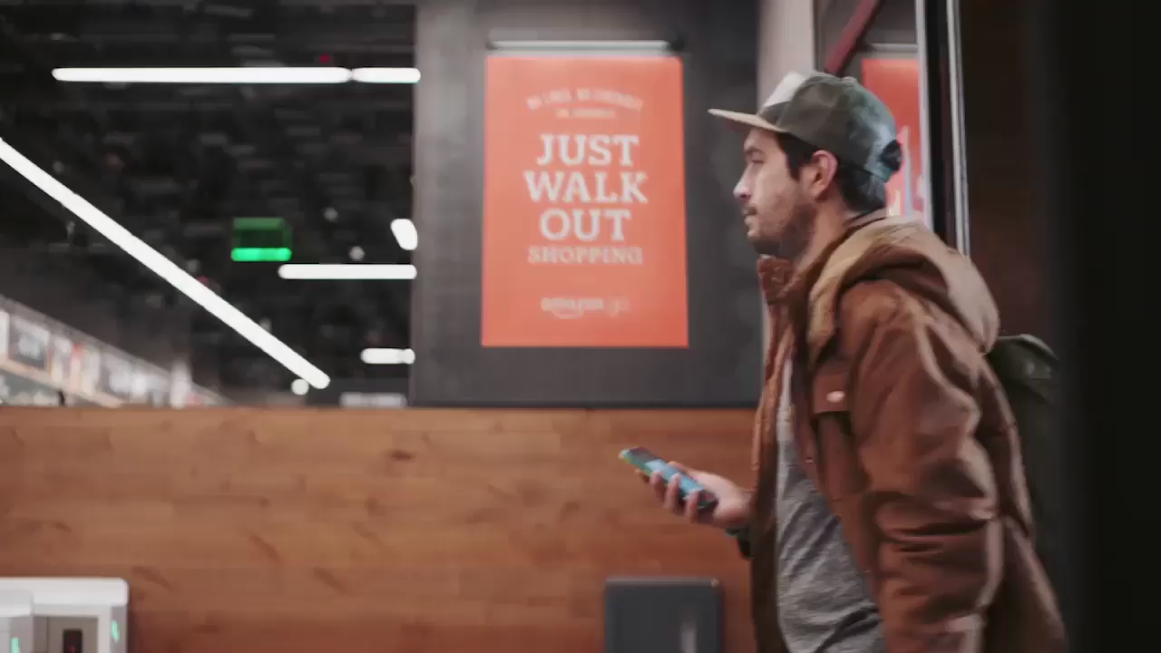
17 Amazon Go
Notes:
Four years ago, we started to wonder, what would shopping look like if you could walk into a store, grab what you want, and just go? What if we could weave the most advanced machine learning, computer vision and AI into the very fabric of a store, so you never have to wait in line? No lines, no checkouts, no registers. … Use the Amazon Go app to enter, then put away your phone and start shopping.
Take whatever you like. Anything you pick up is automatically added to your virtual cart. If you change your mind about that cupcake, just put it back. Our technology will update your virtual cart automatically.
So how does it work? We used computer vision, deep learning algorithms and sensor fusion, much like you’d find in self-driving cars. We call it “Just Walk Out” technology. Once you’ve got everything you want, you can just go. When you leave, our “Just Walk Out” technology adds up your virtual cart and charges your Amazon account. Your receipt is sent straight to the app.
4 года назад мы задали себе вопрос: что если появится магазин, где покупатели могут просто брать всё, что им нужно и уходить? Что если мы сможем интегрировать самые передовые технологии компьютерного зрения, машинного обучения и искусственного интеллекта в структуру магазина, чтобы в нём не было очередей? Без очередей, без касс.
Добро пожаловать в Amazon Go.
Просто заходите в приложение Amazon Go, кладёте телефон в карман и делаете покупки. Это на самом деле так просто.
Берёте всё, что хотите. Все выбранные Вами продукты автоматически попадают в виртуальную корзину. Если Вы раздумаете брать продукт, просто верните его на полку. Наша технология автоматически обновит Вашу виртуальную картину.
Как это работает? Мы использовали машинное зрение, алгоритмы глубокого обучения и сочетание различных датчиков, как у современных беспилотных автомобилей. Мы называем эту технологию «Just Walk Out». Как только вы взяли все необходимые продукты, вы можете просто выйти с ними из магазина.
При выходе из магазина наша технология “Just Walk Out” автоматически обновляет Вашу виртуальную корзину и списывает деньги с Вашей учётной записи. Покупатель получает чек непосредственно в приложении. И Вы можете дальше заняться своими делами.
Amazon Go. Никаких очередей, никаких касс. Серьёзно, никаких.

Slide 42

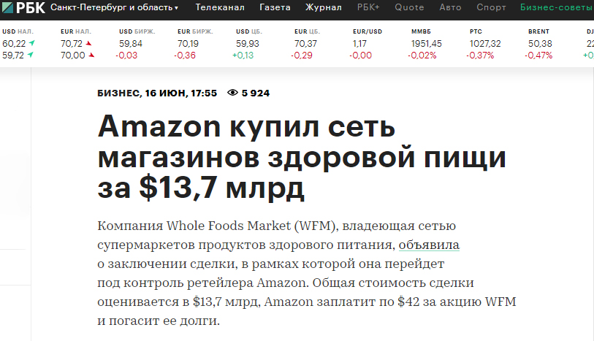
17. Инновации vs easy money 2017
Источник: http://www.rbc.ru/

Slide 43
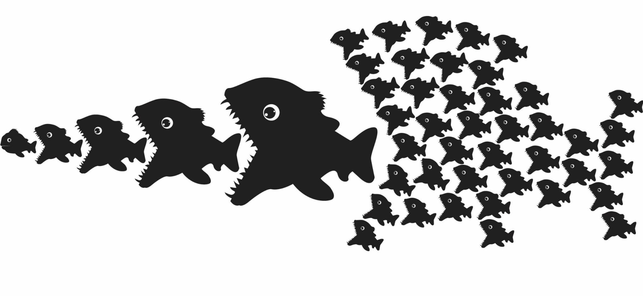
17. Инновации vs easy money 2017
Раньше большие ели маленьких, а теперь быстрые - медленных

Slide 44
18. Партнёрство
Внутреннее предпринимательство –
это ещё одна из форм выращивания предпринимательского вещества в компании.
Notes:
Код Предпринимателя помогает правильно оценить свои способности в рамках новой рыночной парадигмы. Анализируя себя как предпринимателя целесообразно понять, сто нужно от собственника в вашем деле и что для вас сложно. Вместе многое становится возможным для партнеров. Это синергия предпринимательского вещества.
Собственник на ранних этапах своего ЖЦ является одновременно и менеджером и обязан понимать PAEI код менеджера от Адизеса и хорошо понимать на каком этапе развития находится его организация.

Slide 45
18. Партнёрство
1+1+1>3

Slide 46
Доля малого бизнеса в ВВП,%
46
19. Зачем России нужны новые предприниматели?
21%
средний и крупный бизнес 17%
83%
Источник: http://cci.be
Notes:
Герои и мещане, пчёлы и саранча.
Конец эры углеводородов и сырьевое проклятие
Четвёртая промышленная революция

Slide 47
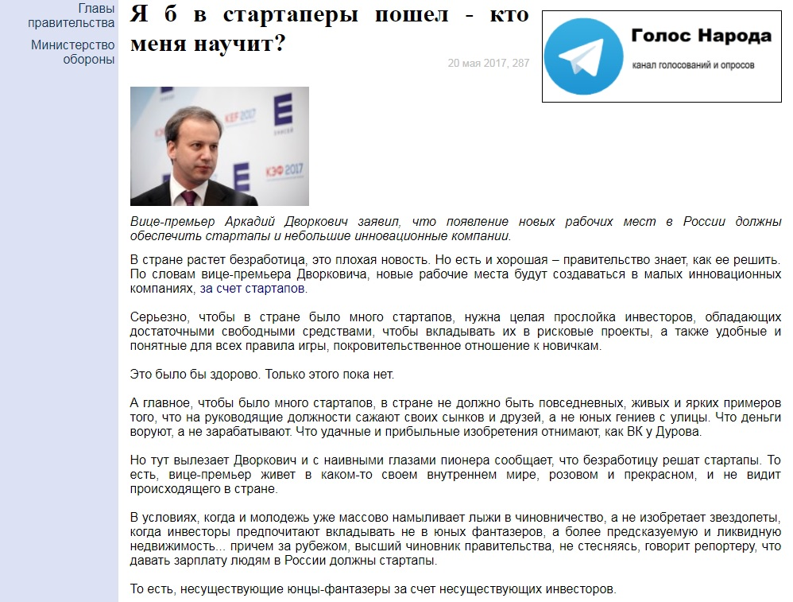
47
19. Зачем России нужны новые предприниматели?
Источник: http://рустрана.рф

Slide 48
48
19. Зачем России нужны новые предприниматели?
ПУТЬ ПРЕДПРИНИМАТЕЛЯ
работа по найму
погружение в отрасль
реклама и тестовые продажи
рост расходов
привлечение инвестиций
ПУТЬ СТАРТАПА

Slide 49
49
19. Зачем России нужны новые предприниматели?
Источник: http://www.forbes.ru/
Notes:
Старение предпринимателей в России и области

Slide 50
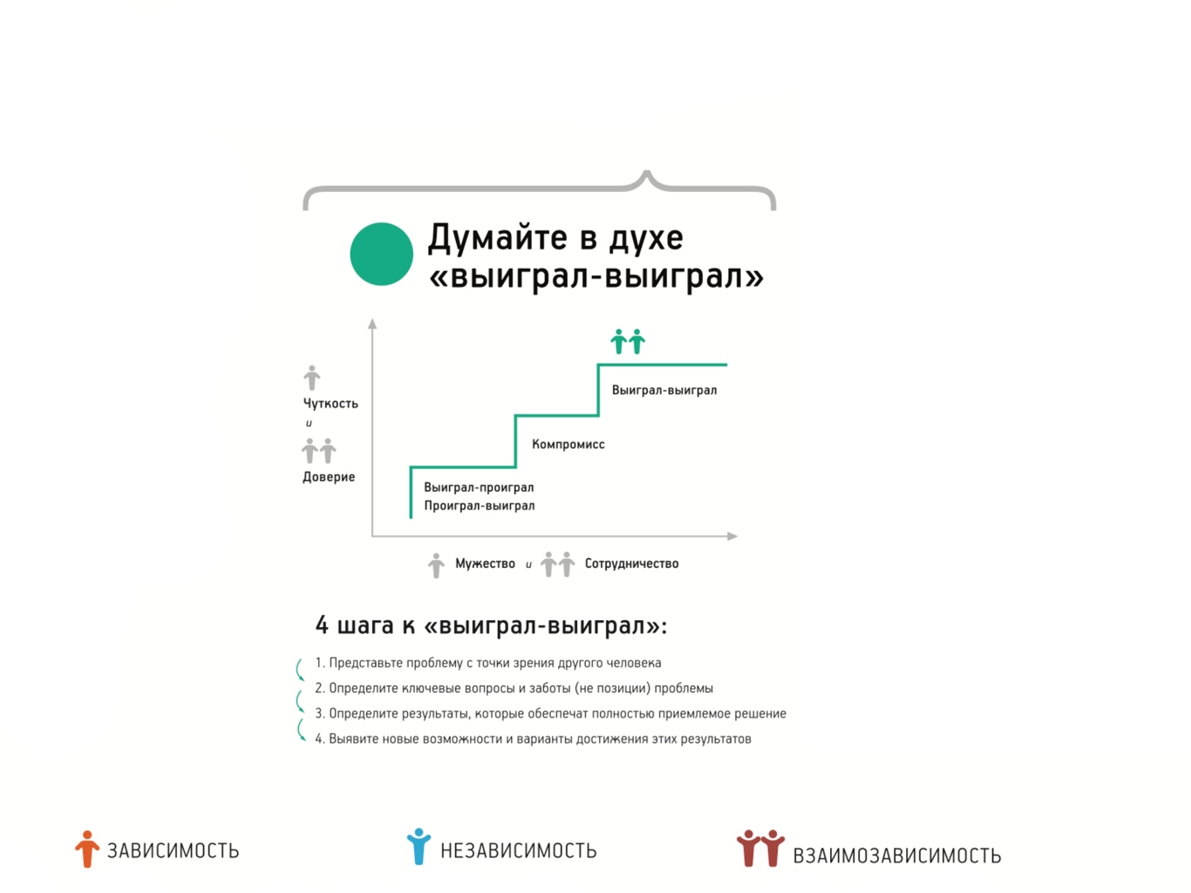
50
20. Win-Win
Источник: Стивен Р.Кови.
7 Навыков высокоэффективных людей
Notes:
Многогранное искусство управления
Можно сказать, что бизнесмен - художник в широком смысле слова. Управление бизнесом - это искусство, причём такое, где объединяется много разных видов искусств. Художник берет чистый холст и создаёт картину. Если она удаётся, её выделяют среди других, она может стать шедевром на все времена. Художник пишет на чистом холсте что-то ценное. Предприниматель делает примерно то же самое с помощью управления. ...
Никогда не следует оценивать качество управления лишь размером полученной прибыли или эффективностью осуществляемых вами операций. Оно должно начинаться с размышлений о том, что есть жизнь и что значит быть человеком. Предприниматель должен представать в глазах потребителя великодушным, непритязательным, благодарным и настроенным на продолжительные деловые отношения. Но в глубине души преуспевающего бизнесмена кроется высокое мнение о себе как о мастере многих искусств и ремёсел. Такой самооценки не достичь без чрезвычайно тяжелых трудов и кропотливых исканий, но именно она отмечает истинного управленца.
>Философия менеджмента, Коносуке Мацусита (Panasonic)
О философии взаимной выгоды (win-win) написано и сказано очень много, однако в большинстве случаев это поверхностные разговоры. Win-win — по существу философия того, как вы проживете всю жизнь. В бизнесе win-win означает, что вы по-настоящему заинтересованы в другом человеке, что он получит от общения с вами столько же, сколько и вы, идет ли речь о продажах, приеме на работу, переговорах или стратегическом союзе.
К сожалению, многие деловые люди стремятся из каждой ситуации выжать все до копейки. Эта тактика «партизанской войны» приводит к недостатку доверия, цинизму, сомнительной этике и постоянным волнениям на рынке. Результат — win-lose, односторонняя выгода. Впрочем, и win-win не означает, что при каждой сделке нужно отдавать партнерам себя всего без остатка. Это вариант lose-win, когда ваш напарник получает слишком много, а вы в результате можете оказаться не у дел.
Есть и еще один расклад — lose-lose, тотальная неудача. Это происходит тогда, когда обе стороны слишком упрямы или эгоистичны, чтобы обеспечить выигрышную ситуацию. Расхожий пример — обсуждение условий контракта между руководством и профсоюзами. Если оно заходит в тупик, результатом может стать долгая изматывающая забастовка, от которой никто не выиграет.
«Выиграл/Выиграл» — это не техника, это общая философия взаимодействия между людьми. Собственно, это одна из шести парадигм. «Выиграл/Выиграл» — это особый настрой сердца и ума, направленный на постоянный поиск взаимной выгоды при всех взаимодействиях людей друг с другом. «Выиграл/Выиграл» означает, что все договоренности и решения обоюдно выгодны и удовлетворяют обе стороны. При принятии решения типа «Выиграл/Выиграл» обе стороны бывают довольны и привержены принятому плану действий. Людям с установкой «Выиграл/Выиграл» жизнь представляется ареной для сотрудничества, а не соперничества. Мы в большинстве своем склонны к полярным оценкам: сильный — слабый, упрямый — безвольный, выигрыш — проигрыш. Но подобный способ мышления порочен. Он основан на власти и занимаемом положении, а не на принципе. Установка же «Выиграл/Выиграл» основана на парадигме, в соответствии с которой всего хватит всем, а успех одного человека не должен достигаться за счет другого и не исключать успеха другого. Установка «Выиграл/Выиграл» — это вера в существование третьей альтернативы. Это решение не твое и не мое — это лучшее решение, решение более высокого порядка.» Отрывок из книги: Кови, Стивен. «Семь навыков высокоэффективных людей. Мощные инструменты развития личности.»

Slide 51
51
20. Win-Win
поставщики товаров
СПАР-КАЛИНИНГРАД - 572 компании

Slide 52
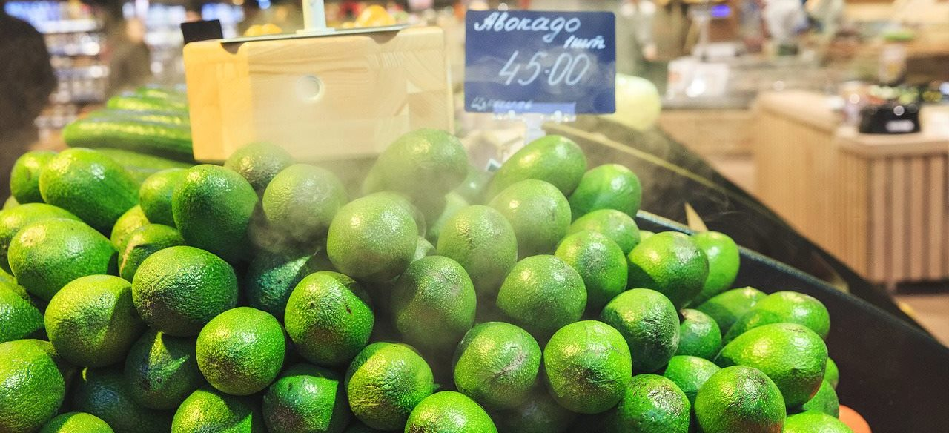
Калининград – область взаимной покупки

Slide 53
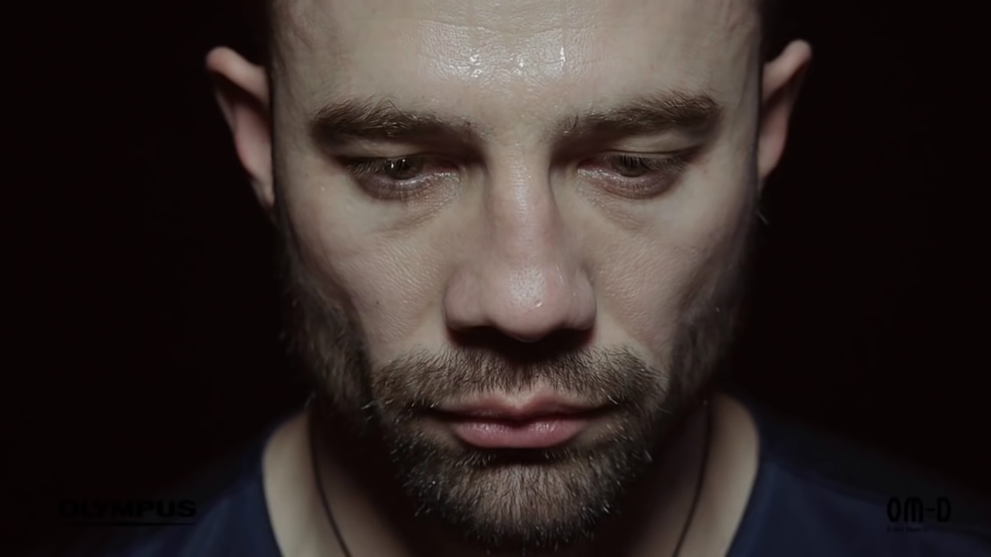
53

Slide 54









СПАСИБО ЗА ВНИМАНИЕ

Slide 55
Вся презентация для мастер-класса на
www.oleg-ponomarev.ru
© О.Б. Пономарев, 2017

